Slide 1
人 工 智 能 数 学 基 础

Slide 2
第3章 微积分
3.1 微积分的基本思想
3.2 微积分的解释
3.3 定积分
3.4 定积分的性质
3.5 牛顿—莱布尼茨公式
3.6 综合实例——Python 中常用的定积分求解法
3.7 高手点拨
3.8 习题

Slide 3
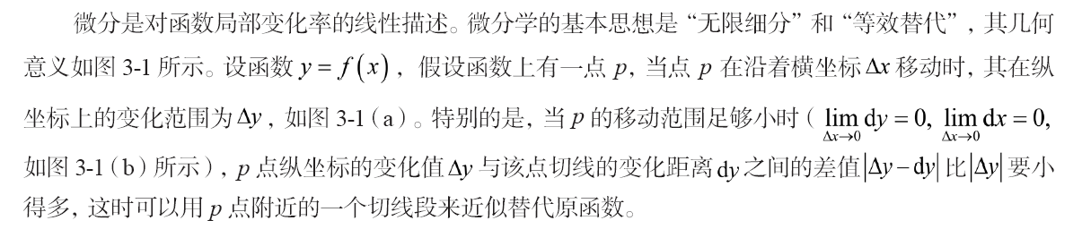
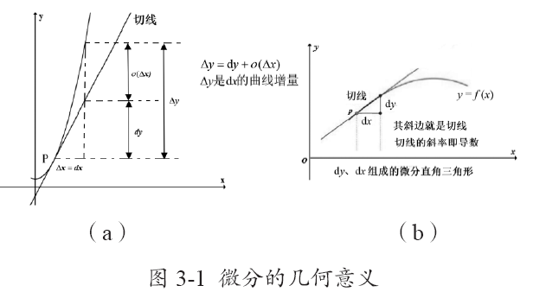
3.1 微积分的基本思想

Slide 4
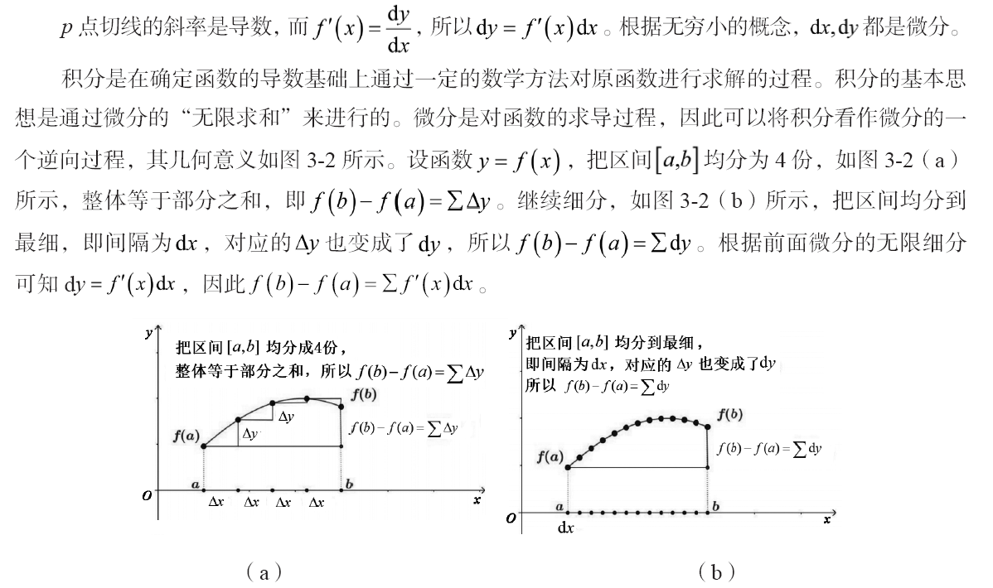

Slide 5
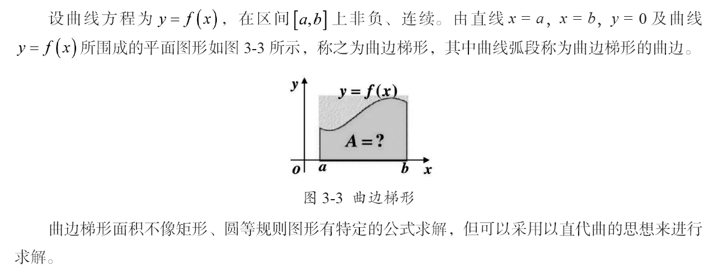
3.2 微积分的解释

Slide 6
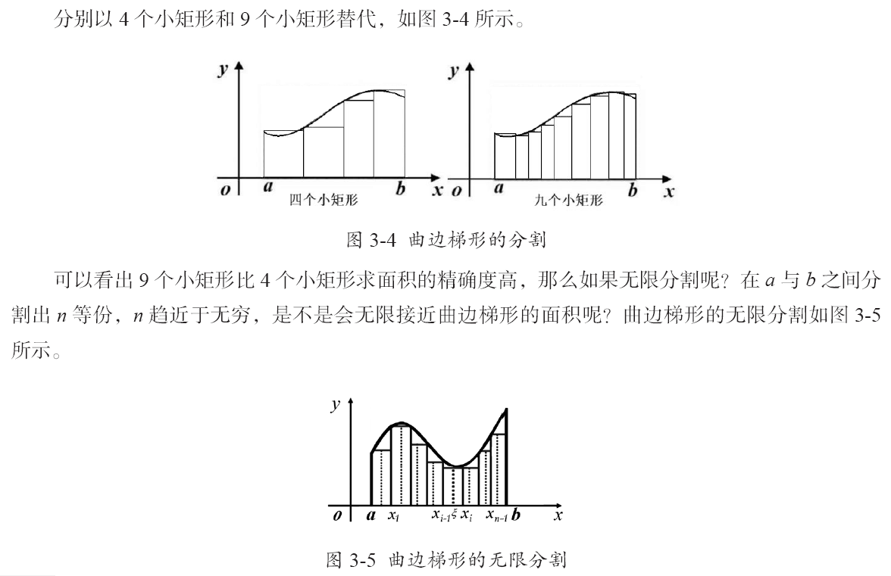

Slide 7
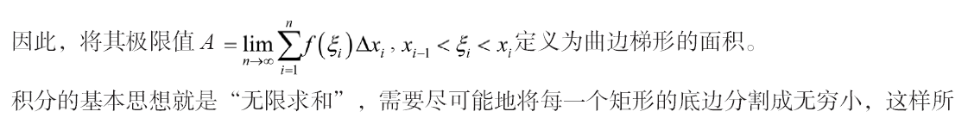
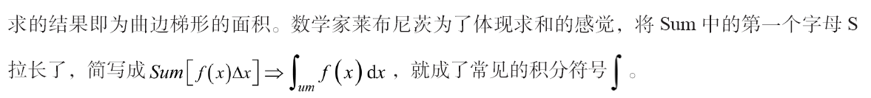

Slide 8
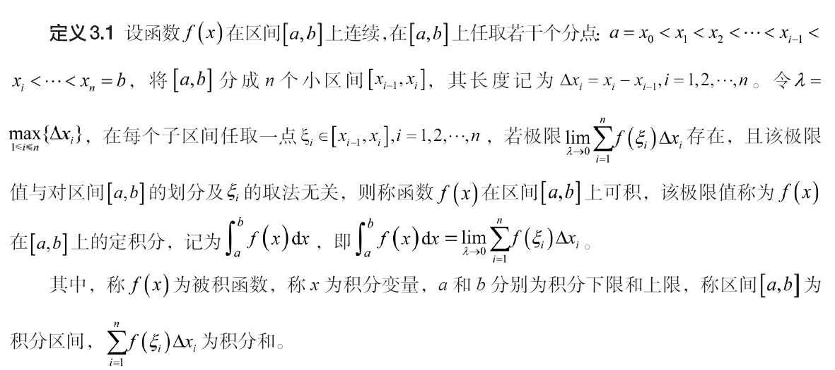
3.3 定积分

Slide 9
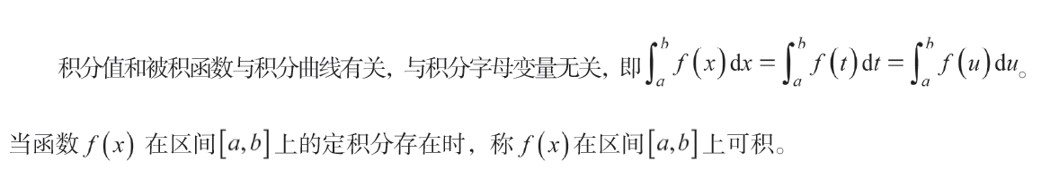

Slide 10
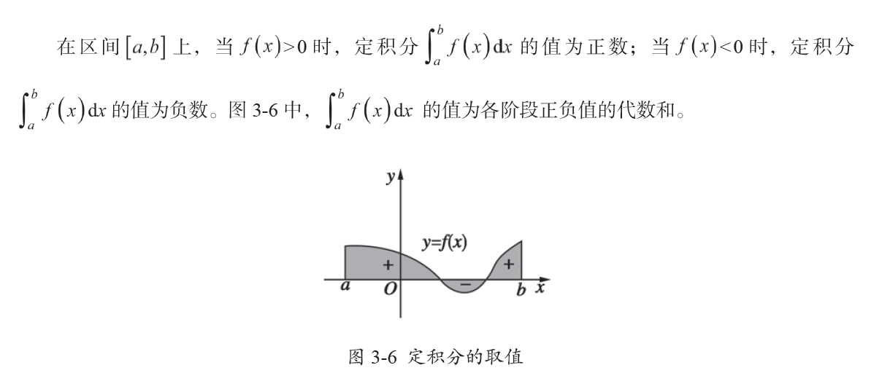
3.3.2 定积分的几何含义

Slide 12
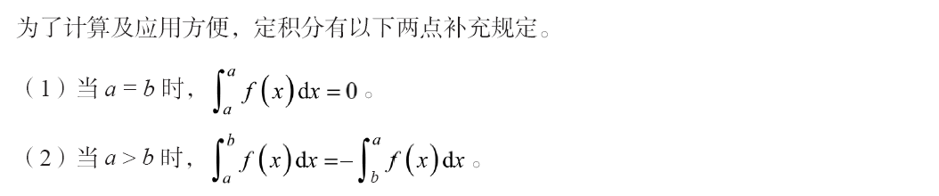
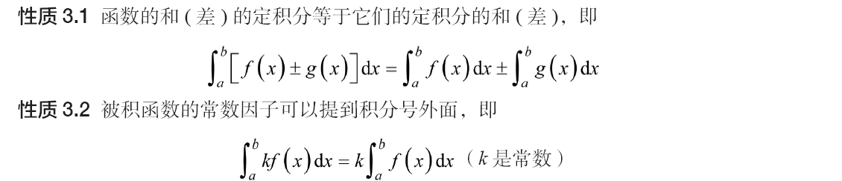
3.4 定积分的性质

Slide 13
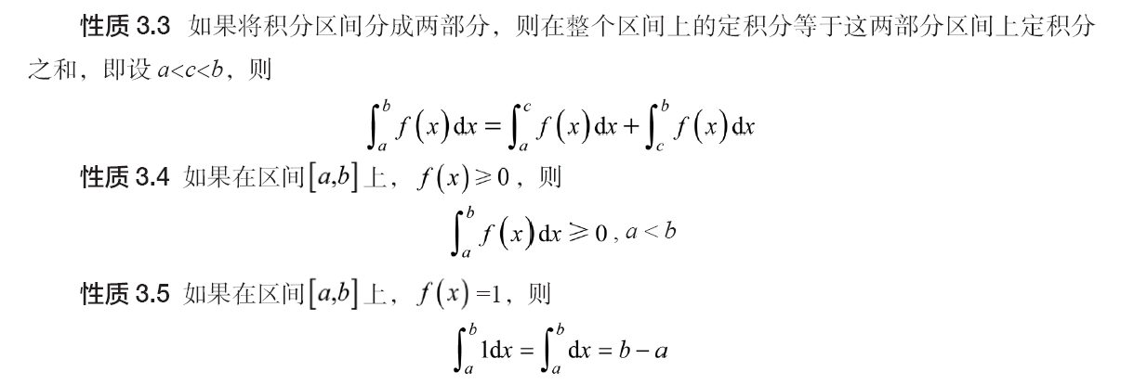
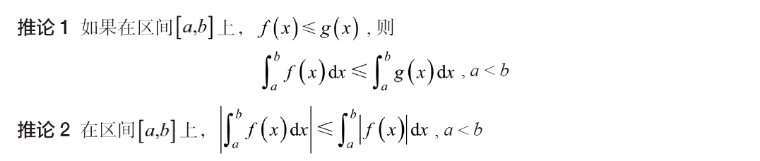

Slide 14
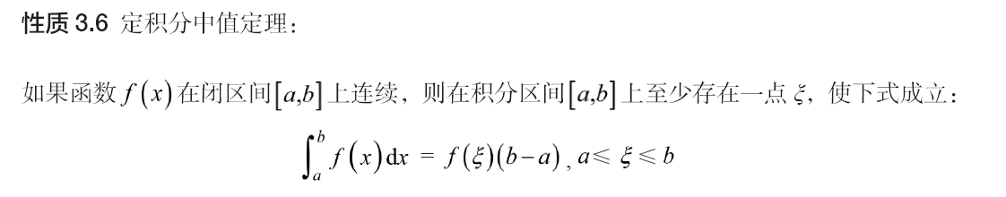

Slide 15
3.5 牛顿—莱布尼茨公式
前面介绍了定积分的定义和性质，但并未给出定积分有效的计算方法。在例3.1 中利用定义计算定积分非常麻烦，因此必须寻求计算定积分的新方法。在此将建立定积分和不定积分之间的关系，这个关系为定积分的计算提供了高效的方法。

Slide 16
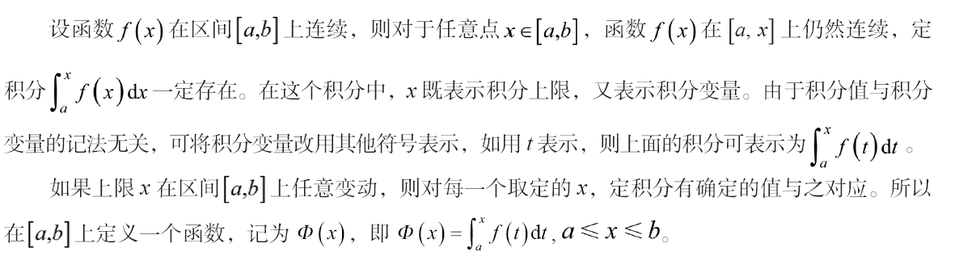
3.5.1 积分上限的函数及其导数

Slide 17
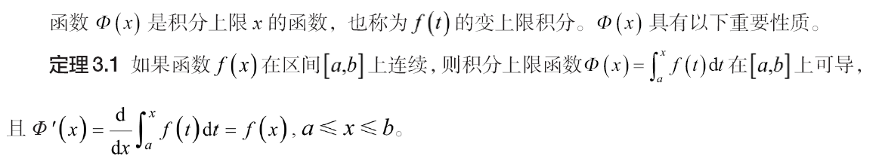

Slide 19
3.5.2 牛顿—莱布尼茨公式

Slide 20
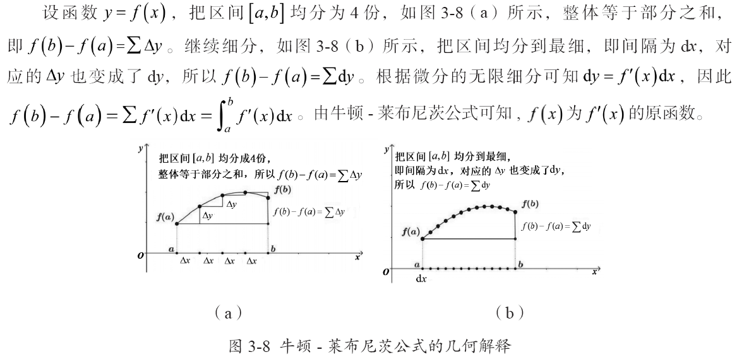
3.5.3 牛顿—莱布尼茨公式的几何解释

Slide 21


Slide 23
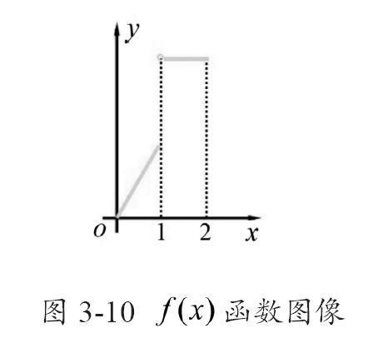

Slide 24
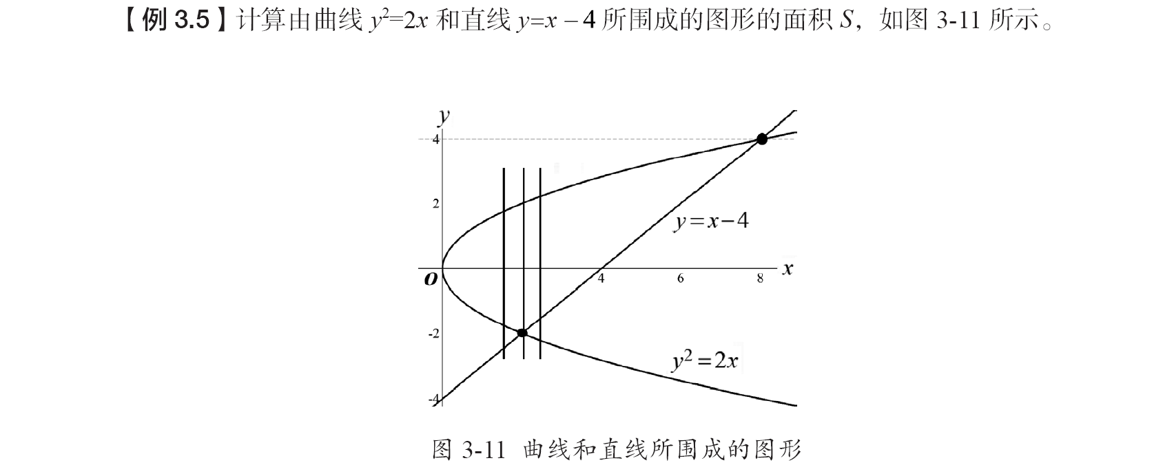
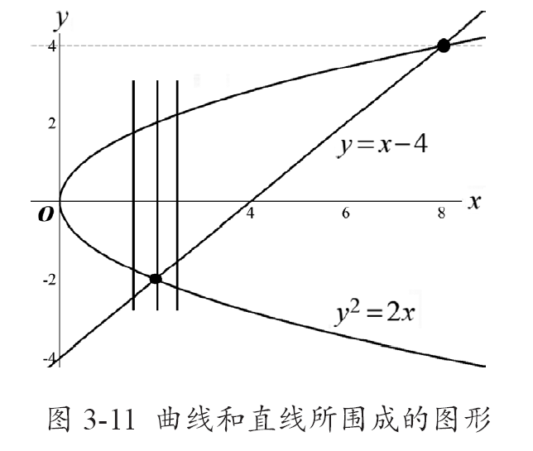

Slide 25

3.6 综合实例——Python 中常用的定积分 求解方法

Slide 27
【例3.8】应用Python 编程实现求定积分近似解，并用例3.6 进行验证。

Slide 28
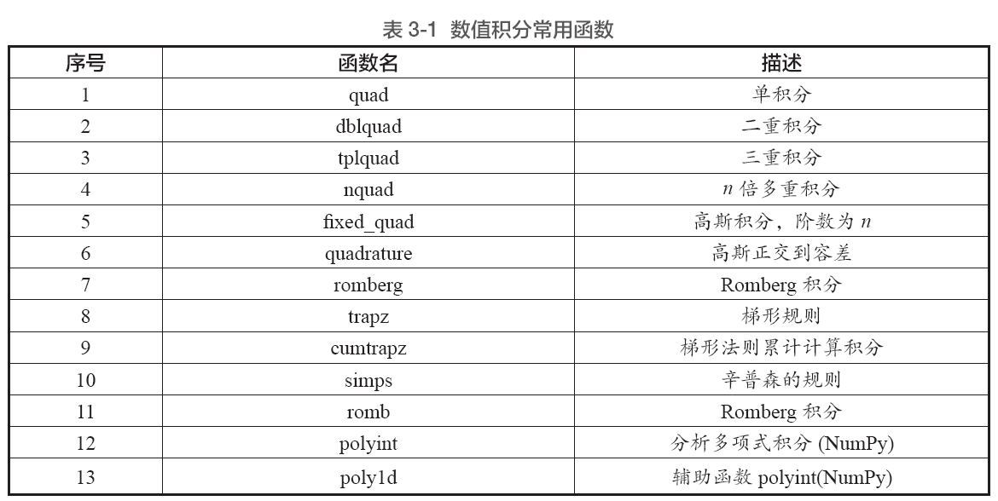
3.7 高手点拨
数值积分常用函数简介

Slide 29
2. 安装NumPy 库、SciPy 库的注意事项
（1）NumPy 库的安装要先于SciPy 库。
（2）如果仍然存在类库与版本管理的问题，导致软件安装失败，请使用软件包管理工具Anaconda。

Slide 30
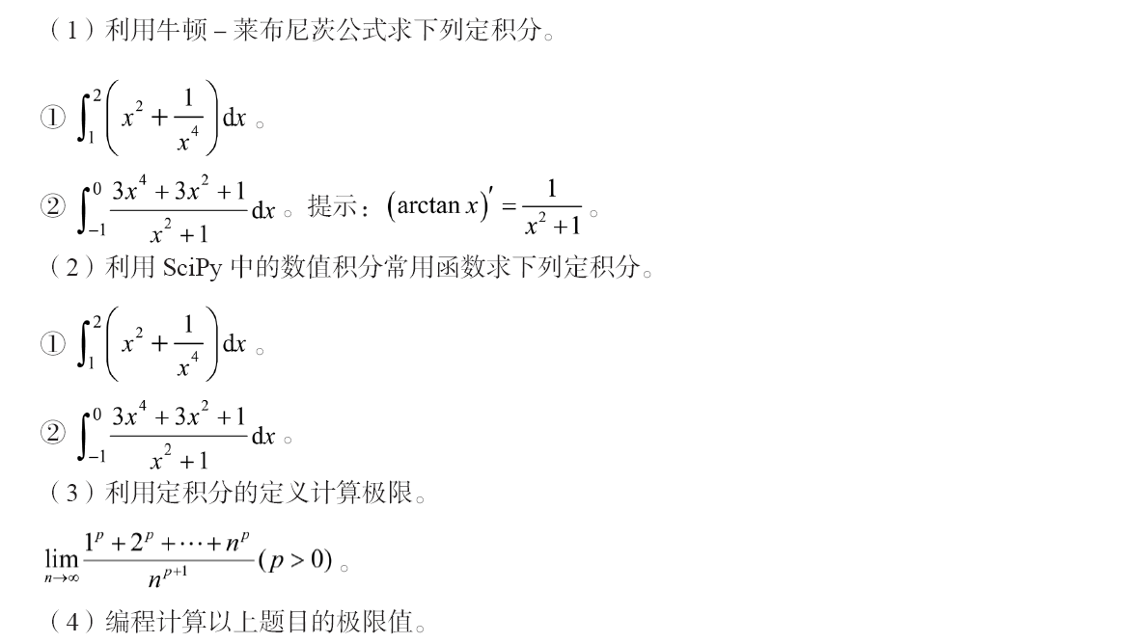
3.8 习题

